Slide 1
Solutions en éducation pour renforcer les soins de santé face au changement
Projet sur les finalités d’apprentissage du CMFC
Printemps 2023
Mise à jour
www.cfpc.ca/fr/relevemf
Notes:
Cette présentation fournit un aperçu et une mise à jour du Projet sur les finalités d’apprentissage (PFA) du CMFC et des changements recommandés à la formation en résidence en médecine de famille. Un bon nombre de personnes tentent de comprendre pourquoi ces changements se produisent et nous espérons que cette présentation fera progresser la conversation.

Slide 2
Nous devons investir en éducation, maintenant
Nous avons besoin de médecins de famille qui offrent des soins complets et globaux. Ceci requiert des changements transformatifs.
L’éducation est une condition préalable au succès. Pour un système différent à l’avenir, nous devons investir dans l’éducation, maintenant.
Santé pour tous!
Notes:
CONTEXTE CRITIQUE :
Le PFA fait partie du et tente d’influencer le portrait général de la transformation du système de santé et d’améliorer le milieu de la pratique de médecine de famille au Canada
Un grand nombre de personnes au Canada n’ont pas accès à des soins. Ce n’est pas qu’un problème de chiffres; c’est un problème de capacité des effectifs en santé
Dans ses objectifs en éducation, le CMFC veut optimiser ce que les médecins de famille font dans un système de santé transformé
L’éducation est importante puisqu’elle appuie le changement
La situation est urgente. Si nous voulons un système différent à l’avenir, nous devons investir dans les changements de la formation maintenant.

Slide 3
L’épuisement professionnel est répandu chez les médecins de famille
Le CMFC milite pour des changements au système de santé
L’éducation est une condition préalable à la transformation du système de santé
Le soutien requis pour une pratique viable et l’importance de prendre soin de soi avec compassion commencent pendant la résidence
Notes:
CONTEXTE CRITIQUE :
Les médecins de famille font face à un taux alarmant d’épuisement professionnel, et ils sont nombreux à réduire ou à modifier leurs heures de travail, à prendre une retraite hâtive ou à quitter carrément la profession.
En plus d’améliorer les conditions de pratique, il est important que les médecins de famille apprennent, dès la résidence, comment travailler de façon durable au sein d’une équipe de soins primaires et dans divers milieux
Une meilleure préparation et un meilleur soutien pendant la transition vers la pratique feront en sorte de promouvoir le bien-être et la satisfaction

Slide 4
C’est quoi ?
(le Projet sur les finalités d’apprentissage))
En 2018, le Collège des médecins de famille du Canada (CMFC) a commandé le Projet sur les finalités de l’apprentissage (PFA) pour faire un examen critique de la formation des résidents en médecine de famille en cette période de changements et de défis pour la discipline.
L’objectif était de préciser les buts et les finalités de l’apprentissage et de déterminer si la formation devait évoluer pour répondre aux besoins de la société et de quelle façon, le cas échéant.
Notes:
Cet énoncé résume le tout.

Slide 5
Survol du projet
PHASE 1. Analyse et recommandations (terminée)
Qu’est-ce que nous espérons réaliser dans la formation en résidence ? Profil de formation pour la résidence
Comment allons-nous y parvenir ? Un examen critique de la formation actuelle. Synthèses des données.
Où allons-nous ? Synthèse des constats et recommandations relatives à la formation. Rapport final.
PHASE 2. Réforme du programme d’études et gestion du changement
La mise en œuvre des recommandations relatives à l’éducation est guidée par le Groupe de travail sur la réforme de l’éducation.
Conception et développement pédagogiques. À quoi ressemblera un nouveau cursus de trois ans ?
Plan de gestion du changement. Mobilisation des partenaires et évaluation de l’état de préparation au changement, des risques et de la faisabilité
Stratégie de l’éducation et de l’évaluation. Quels seraient les paramètres du succès et comment les évaluer?
Notes:
Le PFA se déroule en deux phases
Nous avons complété la première phase qui s’est terminée par notre analyse et nos recommandations pour la formation. Nous commençons maintenant la deuxième phase, qui porte sur le planification du cursus et la gestion du changement
Ceci comprend l’examen de ce que pourrait avoir l’air un nouveau cursus et comment appuyer la mise en œuvre de ce changement complexe de façon responsable

Slide 6
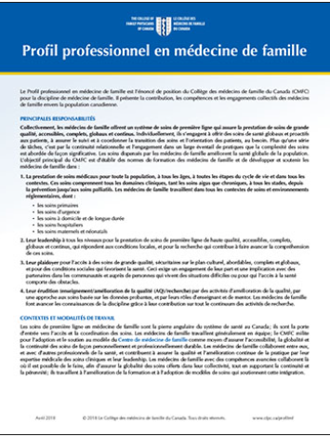
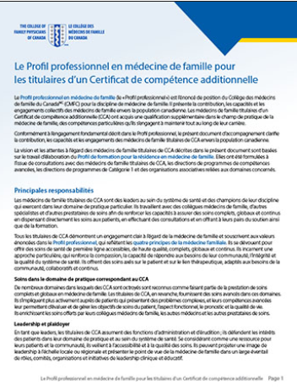
Feuille de route du projet — Phase 1 (terminée)
Phase 1 — Stratégie
Problème
Qui sont les médecins de famille dont le Canada a besoin maintenant et à l’avenir?
1a. Découverte
Qu’est-ce que nous espérons réaliser dans la résidence médecine de famille ?
1b. Définition
Où en sommes-nous ?
Définition du problème
Où allons-nous ?
Profil professionnel en médecine de famille
Profil professionnel en médecine de famille pour les certificats de compétence additionnelle (CCA)
Profil de formation pour la résidence en médecine de famille et les programmes de compétences avancées menant aux CCA
Préparer la relève en médecine de famille (Rapport final et recommandations du Projet sur les finalités d’apprentissage)
Synthèses des données probantes
Notes:
DANS LE DÉTAIL – PREMIÈRE PHASE :
La première phase du projet a aboutie au Profil de formation pour la résidence, qui :
Définit la globalité de la formation (portée de la formation) en tant qu’approche des soins ainsi qu’un ensemble d’activités professionnelles de base (APB) auxquelles les diplômés seront préparés.
Intègre les APB qui correspondent au rôle changeant des médecins de famille
Intègre de nouvelles activités et habiletés qui correspondent aux besoins sociétaux changeant
Le rapport final présente notre analyse de la formation actuelle et des recommandations pour les changements qui :
Permettront d’adopter le Profil de formation pour la résidence
Appuieront les améliorations continues de la qualité en éducation

Slide 7
Sommaire de l’analyse
La portée de la formation en médecine de famille au Canada doit être très large afin de préparer les diplômés pour les divers milieux conformément à la certification nationale
Les diplômés ne sont pas tous préparés à exercer la médecine n’importe où au Canada et ne se sentent pas prêts à exercer dans tous les domaines de formation (ce qui limite les possibilités pour certains)
Il y a des lacunes à combler dans certains domaines clés
Les besoins de la société changent et de nouvelles habiletés sont requises
De nouvelles habiletés sont requises pour intégrer les progrès médicaux et les nouvelles technologies
Mais le programme d’études est à plein rendement, ce qui n’est pas surprenant. Le Canada a le champ d’application le plus vaste et la formation la plus courte au monde
Notes:
Notre analyse nous indique que les améliorations à la formation sont nécessaires parce que :
Les soins complets et globaux au Canada exigent des diplômés une base très large pour exercer dans divers contextes. Cette exigence est désormais clairement définie par le Profil de formation pour la résidence.
De nombreux diplômés ne se sentent pas suffisamment préparés pour offrir des soins complets et globaux, en particulier dans certains domaines (p. ex., les soins aigus et procéduraux).
Ceci a un impact sur les milieux où ils peuvent aller et ce qu’ils peuvent faire après l’obtention du diplôme
Il existe des lacunes dans les programmes d’études dans des domaines importants tels que les soins à domicile et les soins de longue durée, la santé autochtone et les soins aux populations mal desservies.
Les besoins de la société évoluent et les médecins de famille doivent acquérir davantage d’habiletés dans la prise en charge des patients atteints de morbidités multiples et dans des domaines spécifiques tels que les addictions et la santé mentale (soins complexes).
Il existe un besoin impératif dans la société pour des soins culturellement sécuritaires et antiracistes, ce qui nécessite de compétences nouvelles/améliorées.
Des habiletés nouvelles/renforcées sont également nécessaires en raison des progrès médicaux et des nouvelles technologies, notamment pour les soins virtuels et les technologies informatiques en santé, et la manière de les intégrer dans les soins primaires.

Slide 8
Résumé des recommandations
Mettre en œuvre le Profil de formation pour la résidence en médecine de famille de base
Mettre en œuvre le Profil de formation pour les programmes de compétence avancée menant au CAC
Établir un cycle national d’évaluation pédagogique à des fins d’amélioration
Rehausser les compétences des médecins de famille dans certains domaines prioritaires :
Soins à domicile et soins de longue durée
Toxicomanies et santé mentale
Médecine d’urgence/aiguë
Santé autochtone
Équité en santé et antiracisme
Soins virtuels et technologies informatiques en santé
Notes:
Voici un résumé des recommandations pour la formation, chacune accompagnée des gestes nécessaires pour les réaliser
Plus particulièrement, afin d’adopter le Profil de formation pour la résidence, il est recommandé que la durée de la formation de base soit augmentée à trois ans.

Slide 9
Résultats : des diplômés qui…
travaillent dans toute la mesure de leurs compétences
En tant que membre d’une équipe de soins primaires, offrant un leadership collaboratif pour promouvoir le changement et répondre aux besoins complexes du patient.
sont entièrement préparés
À commencer à offrir des soins complets et globaux en médecine de famille partout au Canada et à s’adapter au contexte.
font une différence
Grâce à de nouvelles compétences pour répondre aux besoins de la société et offrir des soins aux populations mal desservies.
sont bien et éprouvent de la satisfaction
Travaillent de façon durable et éprouvent un niveau accru de satisfaction professionnelle.
Notes:
Voici nos objectifs pour la révision du cursus national pour la formation de base :
GLOBALITÉ : Nous voulons que tous les résidents soient formés pour travailler dans toute la mesure de leurs compétences
PRÉPARATION : Nous voulons des diplômés soient prêts à commencer immédiatement à pratiquer, confiants et capables de fournir des soins complets et globaux n'importe où au Canada.
FAIRE UNE DIFFÉRENCE : Nous voulons des diplômés capables de faire une différence dans la vie de leurs communautés, munis des compétences et motiver à travailler avec les populations défavorisées.
BIEN-ÊTRE PROFESSIONNEL : Nous voulons que nos diplômés travaillent de façon durable et au meilleur de leurs capacités, au sein d'une équipe, avec meilleur un bien-être et une satisfaction professionnelle accrue.

Slide 10
Pourquoi ?
(prolonger la formation))
Dans un paradigme axé sur les compétences, le temps est une ressource. Prolonger la formation en médecine de famille permettra d’acquérir les nouvelles compétences requises et renforcera les expériences d’apprentissage.
Notes:
Pour nous aider à résoudre la crise en médecine de famille, nous avons besoin d'un plus grand nombre de médecins offrant des soins complets et globaux, qui possèdent les compétences et les connaissances nécessaires pour travailler au sein d'équipes interprofessionnelles organisées selon la vision du CMF.
Les médecins de famille devront s'adapter à un système de soins de santé en pleine transformation. Ils devront notamment acquérir de nouvelles compétences et les optimiser.
Pour ce faire, nous devons adopter une approche différente en termes d'éducation et de formation des médecins de famille.
Le PFA du CMFC vise à répondre à ces questions en :
Optimisant le champ de la formation afin d’appuyer la prestation de soins complets et globaux
Changeant le milieu de pratique afin que les étudiants puissant apprendre comment travailler de façon plus durable au sein d’une équipe interprofessionnelle
Renforcer la formation en résidence pour que les diplômés en médecine de famille soient préparés à prendre en charge les besoins globaux, complexes et évolutifs de tous les patients au Canada dans divers milieux de pratique​

Slide 11
Autres options :
Les options suivantes ont été considérées :
Statu quo — aucune prolongation de la durée de la formation
Flexibilité — prolongation sur mesure en fonction des besoins d’apprentissage individuels
Fixe — prolongation de la formation à trois ans. Cette option permet de mettre en œuvre les améliorations proposées et renforce la globalité de la formation
Notes:
Avant de décider de recommander une prolongation de la durée de la formation, d'autres options ont été élaborées et examinées en consultation avec des groupes d'intervenants clés. Voici les options que nous avons considérées.

Slide 12
Consultation :
Consultation sur les options avec des experts en la matière.
Les experts en la matière :
Chefs de département universitaire
Directions des programmes de résidence
Section des résidents du CMFC
Section des étudiants en médecine du CMFC
Groupe sur les cinq premières années de pratique du CMFC
Notes:
Nous avons consulté les groupes indiqués ici. Ils connaissent les ressources nécessaires pour gérer un programme de résidence et les programmes actuels.

Slide 13
Renforcer la formation
Préparer les médecins de famille de demain à offrir des soins complets et globaux maintenant et à l’avenir.
Une prolongation fixe de trois ans a été recommandée par le Comité sur la spécialité de médecine de famille du CMFC et approuvée par le Conseil d’administration du CMFC
L’étendue des changements requis (format et fonctions)
Les améliorations deviennent obligatoires et non pas facultatives
Une solution réalisable et moins coûteuse à administrer
Une solution qui permet aux programmes de planifier leurs ententes de service auprès des hôpitaux et des communautés
Une réduction de la stigmatisation des apprenants : Le besoin de plus de temps est normalisé
Plus facile à expliquer aux décideurs et aux bailleurs de fonds et à planifier
Harmonisation avec d’autres pays selon l’examen de la situation internationale
Notes:
Voici les raisons principales qui ont incité le Comité sur la spécialité de médecine de famille du CMFC à recommander cette prolongation de la formation à trois ans. Cette recommandation a ensuite été approuvée par le Conseil d’administration du CMFC vers la fin de 2021.

Slide 14
Comment et quand?
(surviendront les changements))
Le CMFC n’a pas modifié les normes de formation et ne les changera pas jusqu’à ce que la direction soit claire, pas avant 2027. Nous nous sommes engagés à adopter une approche responsable, itérative et collaborative, combinée à une évaluation.
Notes:
Aucun changement n’ont été apporté aux normes de formation du CMFC jusqu’à maintenant. Ces changements ne se produiront pas avant 2027
Le CMFC s’est engagé à poursuivre cette direction, mais reconnaît la complexité des changements proposés
Le CMFC s’est engagé à adopter une approche responsable, collaborative et systémique au changement
La prise de décision concernant les modifications des normes de formation sera itérative, progressive et basée sur l'évaluation du développement.
Le changement ne peut se faire en un seul coup et sera appliqué progressivement afin de limiter l’éventuel impact d'un nombre réduit de diplômés entrant dans le système de santé.

Slide 15
Feuille de route du projet — Phase 2 (en cours)
Phase 2 — Exécution
2a. Développer
Comment y arriverons-nous?
2b. Livrer
Quand y arriverons-nous? Comment savoir si nous avons réussi?
Finalités d’apprentissage
Mars 2024
2024–2027
2030 : Premiers diplômés
Programme renouvelé
Gestion du changement
Création d’une évaluation nationale pour surveiller :
Équipe de soins primaires transforme la façon dont les prestataires de soins primaires sont formés afin de travailler ensemble.
Planification de la mise en œuvre
L’état de préparation des diplômés et leurs connaissances des nouveaux domaines d’habiletés
La combinaison, la portée de la pratique et la répartition des médecins de famille
Le mieux-être et la satisfaction des médecins de famille
Les possibilités pour les médecins de famille de travailler dans des modèles bien soutenus, fondés sur le travail d’équipe
Évaluation du développement
Évaluation des résultats
Notes:
Nous sommes au début de la deuxième phase du travail, qui porte sur la réforme du cursus et la gestion du changement :
Ces efforts sont soutenus jusqu’en mars 2024 dans le cadre de la grande initiative fédérale intitulée « Équipe de soins primaires »
D’ici mars 2024, chaque faculté de médecine (département de médecine de famille) doit élaborer un Plan de réforme du programme d’études et une Évaluation de l’état de préparation au changement.
D’ici mars 2024, nous prévoyons avoir un portrait général national de la préparation au changement et une meilleure idée de ce à quoi ressemblera le nouveau programme.
Avec ces informations, le CMFC pourra prendre des décisions éclairées au sujet de la mise en œuvre des changements aux normes d’agrément et de certification en médecine de famille.
Nous espérons que d’ici 2027, nombre de programmes seront en mesure d’offrir un programme renouvelé dans au moins un ou plusieurs sites de formation (existent ou en développement)
Donc, d’ici 2030 nous commencerons à voir des diplômés de ce nouveau programme et pourront commencer à évaluer les résultats.

Slide 16
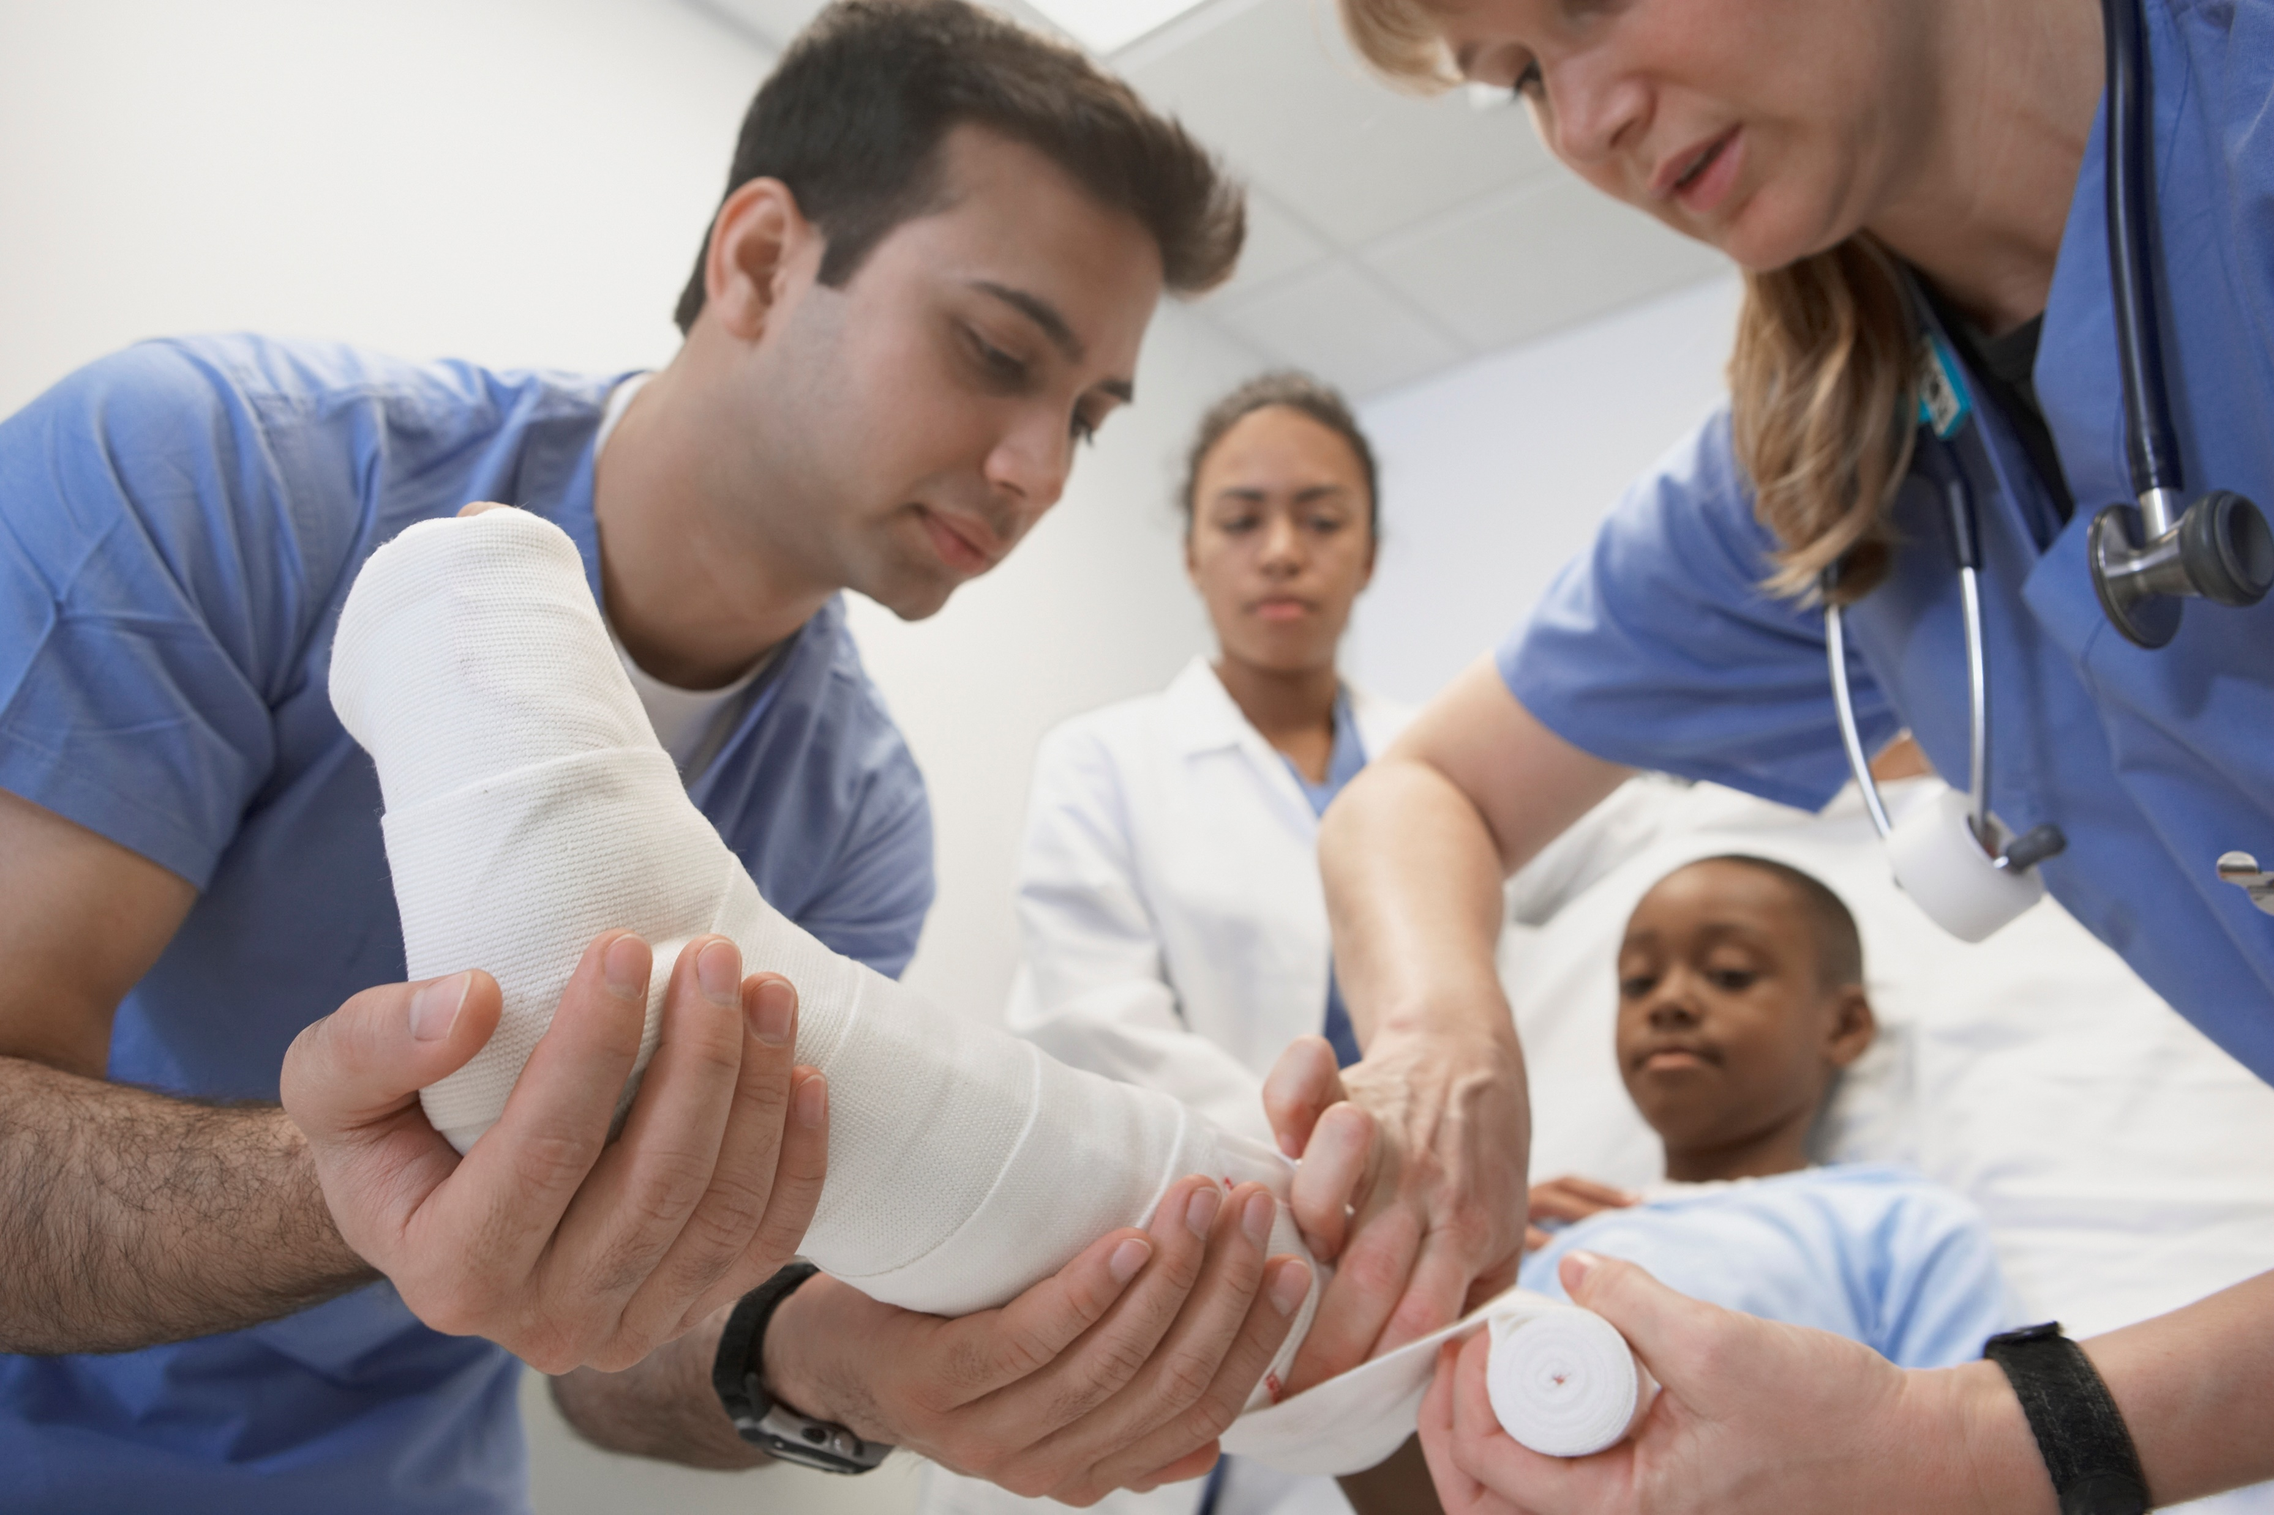
Qu’en est-il de la formation pour les compétences avancées?
Attention renouvelée sur la pratique et le leadership avancés dans des domaines spécifiques
Le temps additionnel ne servira pas à l’obtention d’un certificat de compétence additionnelle (CCA) pour tous, mais peut raccourcir un programme menant à un CCA
La phase 2 de PFA portera également sur les changements à la formation en compétences additionnelles, et nous en saurons davantage d’ici mars 2024
Notes:
Il est important de reformuler le message aux apprenants sur le but de la formation en compétence additionnelle
Elle ne vise pas à renforcer les compétences de base
Elle sert à faire avancer la pratique et le leadership
Elle permet également de jouer le rôle de consultant et d'enseignant, en soutenant les collègues dans la mise en œuvre d'une pratique de médecine de famille qui offre des soins complets et globaux.
Nous ne savons pas encore exactement à quoi ressemblera le nouveau paradigme du programme de compétences avancées, mais cela fait partie de la planification en cours.
Nous savons maintenant que dans un programme renouvelé, il faudra plus de trois ans pour obtenir un CCA – cette formation va au-delà de ce qui peut être accompli dans la formation de base.

Slide 17
Écrivez-nous pour obtenir des ressources et de l’information additionnelles
Site Web du projet : www.cfpc.ca/futurefp
Courriel de l’équipe du projet : academicfm@cfpc.ca

